Slide 1

স্বাগতম

Slide 2
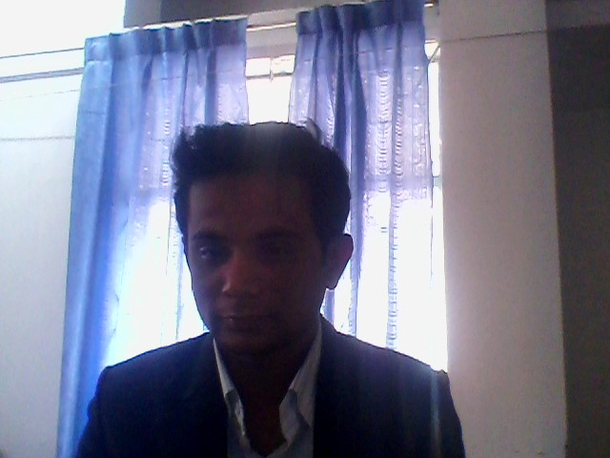
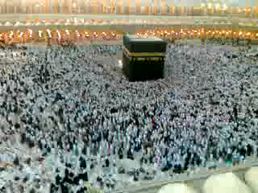

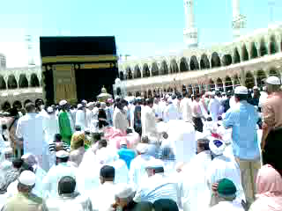
শিক্ষক পরিচিতি
মোঃ জুয়েল আহম্মেদ
সহকারি শিক্ষক(গনিত)
চোপিনগর উচ্চ বিদ্যালয় শাজাহানপুর বগুড়া।
আই ডি-২৮
মোবাইলঃ ০১৭২২৭৮৮২৮০

Slide 3
পাঠ পরিচিতি
শ্রেনি-৭ম
বিষয়-গণিত
সময়-৫০মিঃ
তারিখঃ১8/০২/১৪

Slide 5


আজকের পাঠ
ত্রিভুজ

Slide 6
শিখন ফল
এই পাঠ শেষে শিক্ষার্থীরা
১)ত্রিভুজ কী বলতে পারবে।
২)বিভিন্ন প্রকার ত্রিভুজের সংজ্ঞা লিখতে পারবে।
৩)ত্রিভুজটি অঙ্কন করতে পারবে ।

Slide 7

নিচের ছবি গুলো দেখ

Slide 8

একক কাজ
সময়ঃ ২মিনিট
ত্রিভূজ কী ?
সমাধান
তিনটি বাহু দ্বারা সীমাবদ্বক্ষেত্রকে ত্রিভুজ বলে।

Slide 9
জোড়ায় কাজ
সময়ঃ 3 মিনিট
\\\\\\\\\\\\\\
S
সমাধান
১)সমবাহু ত্রিভূজ ২)বিষমবাহু্ত্রিভূজ

Slide 10


দলীয় কাজ
সময়ঃ 4 মিনিট
সমকোনী ত্রিভূজ অংকন কর ?
সমাধান

Slide 11
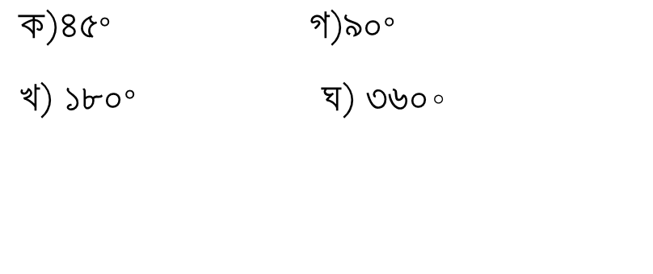
মূল্যায়ন
১)এক সমকোণ সমান কত ডিগ্রী ?
∙
ক)৪৫$° \text{গ}\text{)}\text{৯০}°$
খ) ১৮০$°$ ঘ) ৩৬০●
২) তিনবাহু দ্বারা আবদ্ধ ক্ষেত্রকে কী বলে ?
∙
ক) ত্রিভূজ
খ)চতূভূজ
গ)বৃত্ত
ঘ)আয়ত

Slide 12

বাড়ীর কাজ
বিভিণ্ণ প্রকার ত্রিভূজের চিত্র অংকন কর ?

Slide 13

ধন্যবাদ

